Slide 1
БЛОКИ. «ЗОЛОТОЕ ПРАВИЛО МЕХАНИКИ»
Горощук Татьяна Николаевна
Учитель физики и математики
МОУ-лицей №4 г. Ейска МО Ейский район

Slide 2
РАЗМИНКА
1. В каком из перечисленных явлений под действием силы совершается работа:
А) на стол действует вес гири;
Б)поршень выталкивается из цилиндра под действием силы давления газа;
В) газ давит на стенки баллона.
2. В каком из перечисленных ниже явлений сила тяжести совершает работу:
А) шар катится по горизонтальной поверхности;
Б) искусственный спутник Земли движется по круговой орбите;
В) самолет снижается на посадку.
3. Поставьте пропущенные буквы в формулы:
А) А=F В) N=A/ Д) А= S
Б) N= /t Г) =FS Е) = A/t

Slide 3
РАЗМИНКА
4. Поставьте пропущенные единицы физических величин:
А) Нм= Б) Вт= /с В) Дж=Н
Г) Вт=Дж/ Д) Дж= с Е) Дж= м
5. Рычаг –это
6. Плечо силы-это
7. Сформулируйте правило равновесия рычага
8.

Slide 4
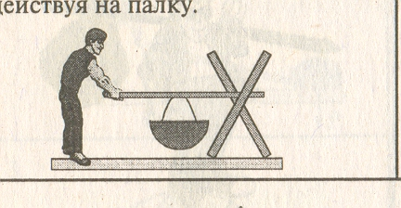
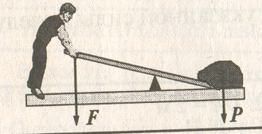
Задание
Определите силу и выигрыш в силе

Slide 5
Задача
F1
Дано СИ Решение
ОА=30 см 0,3 м Пусть ОА=L1 и ОВ= L2
ОВ=15 см 0,15 м
F1=700 Н
Найти F1 L1=P2 L2 700•0,3=P2•0,15
P-? P2 =1400Н
Выигрыш в силе Р2 /F1=2
B
О
А
Р

Slide 6
Дано СИ
L1=10 см 0,1 м
L2 =12 см 0,12 м
F=600 H
Найти:
P- ?
Решение.
600•0,12=Р•0,1
Р=720 Н
Выигрыш в силе 720/600=1,2

Slide 7
блок
КОЛЕСО С ЖЕЛОБОМ, УКРЕПЛЕННОЕ В ОБОЙМЕ

Slide 8
блок
неподвижный
подвижный
Это блок, ось которого закреплена и не поднимается и не опускается вместе с грузом
Это блок, ось которого поднимается и опускается вместе с грузом

Slide 9
Неподвижный блок
Условие равновесия:
ОА=ОВ
L1=L2
L1
L2
А
В
P=F2
О
Вывод:
Неподвижный блок не даёт выигрыш в силе.
Меняет направление действия силы.
→
→
Р
F2

Slide 10
Подвижный блок
Условие равновесия:
→
F1
ОВ = 2 ОА
L1=2 L2
А
О
P = 2 F
B
L2
L1
Вывод.
Подвижный блок даёт выигрыш в силе
в 2 раза.
→
P

Slide 11
разминка
Что такое неподвижный блок?
Что такое подвижный блок?
Какой выигрыш в силе дает неподвижный блок?
Какой выигрыш в силе дает подвижный блок?

Slide 12
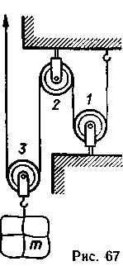
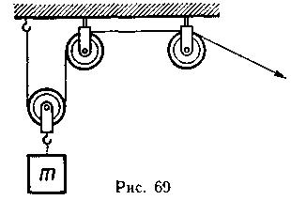
Задание
Подвижный или неподвижный блоки изображены ?

Slide 13
Задание Какую силу нужно приложить к блоку, чтобы поднять груз?
Дано
Р=600Н
Найти
F-?
Решение
Т Так как перед нами подвижный блок, то он дает выигрыш в силе в 2
раза, значит, F=P/2=300 H
F
P

Slide 14
Подвижный блок
Рычаг
неПодвижный блок
S1
S2
F2
F1
S1
S2
F2
F1
S1
S2
F2
F1
=
=
=
2h
h
P
F
h
h
P
F
=
=
F1 ∙ S1 = F2 ∙ S2
P ∙ h = F ∙ 2h
P ∙ h = F ∙ h
A = F ∙ S
A = F ∙ S
A1 = A2
A1 = A2
A1 = A2
Не даёт выигрыш в работе.
Получая выигрыш в силе в 2 раза, проигрывают в 2 раза в пути
Не даёт выигрыш в работе.
Пути одинаковы, силы одинаковы
Не даёт выигрыш в работе.
Получая выигрыш в силе, проигрывают в пути

Slide 15
«Золотое правило» механики
Во сколько раз выигрываем в силе, во столько раз проигрываем в расстоянии

Slide 16
Задание
Груз какого веса груз можно поднять при помощи подвижного блока, прилагая силу 500 Н?
Прилагая силу 240 Н к одному концу рычага, поднят груз 1200 Н на высоту 5 см.
Чему равен выигрыш в силе
Какова работа по перемещению
Получен ли выигрыш в работе
Во сколько раз проиграно в расстоянии

Slide 17
Домашнее задание
Параграф 59,60
Упражнение 31 (стр. 149)

